Slide 1
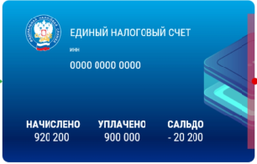
Порядок уплаты ЕСХН с 01.01.2023 года
!!! Уведомление не подается в случае если авансовый платеж по ЕСХН
не исчислен к уплате в бюджет
Срок сдачи налоговой декларации
не позднее 27.03.2023
!!! Поскольку срок уплаты ЕСХН наступает позже срока сдачи налоговой декларации по ЕСХН, уведомление об исчисленной сумме ЕСХН по сроку 25.03.2023
не представляется
Ответственность за не представление Уведомления – штраф по ст. 126 НК РФ (200 руб.).
Подача Уведомления об исчисленных суммах налогов, авансовых платежей по налогам, страховых взносов
до 25.07.2023
Последствия: без Уведомления, поступившие на ЕНС деньги нельзя распределить по бюджетам, что приведет к начислению пеней (ст. 75 НК РФ)
Срок для уплаты
не позднее 28.03.2023
Достаточно одного уведомления по всем авансовым платежам
ВАЖНО!!! Можно скорректировать сведения в Уведомлении путем подачи уточненного Уведомления до срока представления декларации
Срок для уплаты авансового платежа
за полугодие
не позднее 28.07.2023
В 2023 году вместо уведомления организация или ИП вправе представить платежное поручение, по которому можно однозначно определить бюджет, в который направляются денежные средства, срок уплаты и иные необходимые реквизиты.
!!! Способ действует в течение 2023 года при условии, что не подано уведомление.
!!! Правило перестает действовать, как только будет впервые подано уведомление.
Средства поступают на Ваш единый налоговый счет
ВАЖНО!!
ФНС рекомендует использовать именно Уведомления, а не платежные поручения!

